Slide 1


UI 설계서
SK텔레시스 b24market

Slide 2
온라인결제몰
I. 공급사관리
상품관리(추가사항)
재고관리
IV. 정산관리
V. 경영정보(통계)

Slide 3
I. 공급사관리

Slide 4
단위시스템 | 온라인결제몰 | 업무 기능 | 공급사관리
화면 명 | 공급사 목록
개요 | 공급사정보를 조회하는 페이지
화면 기능 설명
이화텔
등록일 조회기간 1달(8월1일 기준, 2018-07-01 ~ 2018-08-01)
공급사 목록
엑셀
조회
공급사명 |  | 등록일 |  | 사업자등록번호
사용여부 |  | 대표자
전체
등록
공급사명 | 사업자등록번호 | 대표자 | 전화번호 | 주소 | 등록일 | 사용여부
㈜벨에어테크 | 209-01-12456 | 홍길동 | 02-123-1234 | (12365) 서울특별시 중구 남대문로10길 9 | 2015-05-05 | 예
엘케이테크넷㈜ | 209-01-12456 | 홍길동 | 02-123-1234 | (12365) 서울특별시 중구 남대문로10길 9 | 2015-05-05 | 아니오
㈜지오 | 209-01-12456 | 홍길동 | 02-123-1234 | (12365) 서울특별시 중구 남대문로10길 9 | 2015-05-05 | 예
㈜이화텔레콤 | 209-01-12456 | 홍길동 | 02-123-1234 | (12365) 서울특별시 중구 남대문로10길 9 | 2015-05-05 | 예
에프투텔레콤㈜ | 209-01-12456 | 홍길동 | 02-123-1234 | (12365) 서울특별시 중구 남대문로10길 9 | 2015-05-05 | 예
㈜신광티엔이 | 209-01-12456 | 홍길동 | 02-123-1234 | (12365) 서울특별시 중구 남대문로10길 9 | 2015-05-05 | 예
|< << 1 / 26 >> >|
Notes:
질문사항

Slide 5
단위시스템 | 온라인결제몰 | 업무 기능 | 공급사관리
화면 명 | 공급사 등록
개요 | 공급사정보를 등록/수정하는 페이지
화면 기능 설명
전화번호 항목에 휴대폰 번호 못넣도록 지역번호와 070 셀렉트 하도록 변경 결제조건 항목 추가(Okplaza 로직 확인)
공급사 등록
* 공급사명
* 사업자등록번호
* 대표자명 |  | 전화번호 | - -
업종 |  | 업태
주소
FAX | - - | 결제조건
회계담당자명 |  | 회계이동전화
세금계산서이메일 |  | 세금계산서ID
업무담당자/직급 |  | 업무담당자 전화
사용여부
-
-
02
02459
서울특별시 중구 남대문로10길 9 경기빌딩
상세주소
02
전자어음(60일만기)
010
저장
닫기
Notes:
질문사항

Slide 6
II. 상품관리

Slide 7
단위시스템 | 온라인결제몰 | 업무 기능 | 상품 관리
화면 명 | 상품 목록
개요 | 상품 정보를 조회하는 페이지
화면 기능 설명
이화텔
상품구분, 공급사 항목 추가
상품 조회
엑셀다운
조회
상품코드 |  | 상품명/규격 |  | 상품유형
등록일 |  | 상품구분 | 전체 선매입 카드매입 위탁매입
전체 단품 옵션
상품 조회
등록
상품코드 | 상품 유형 | 상품 구분 | 상품명 | 공급사 | 규격 | 단위 | 할인가 | 재고량 | 등록일 | 사용여부
10000060436 | 일반 | 선매입 | UTP케이블 | ㈜그레이트테크 | 15m | 개 | 15,000 | 15 | 2015-05-05 | 예
10000060437 | 옵션 | 카드매입 | UTP케이블 | ㈜나우텍 | 15m | 개 | 15,000 | 13 | 2015-05-05 | 아니오
10000060438 | 일반 | 선매입 | UTP케이블 |  | 15m | 개 | 15,000 | 12 | 2015-05-05 | 예
10000060439 | 일반 | 선매입 | 광섬유 절단기 |  | 반자동형, OFC-500 | 개 | 15,000 | 1 | 2015-05-05 | 예
10000060440 | 일반 | 선매입 | 전화기 |  | RT-3100, 발신자 표시 | 개 | 15,000 | 2 | 2015-05-05 | 예
10000060441 | 일반 | 위탁매입 | 광파워미터 |  | HPM-03 | 개 | 15,000 | 4 | 2015-05-05 | 예
img
img
img
img
img
img
|< << 1 / 26 >> >|
Notes:
질문사항

Slide 8
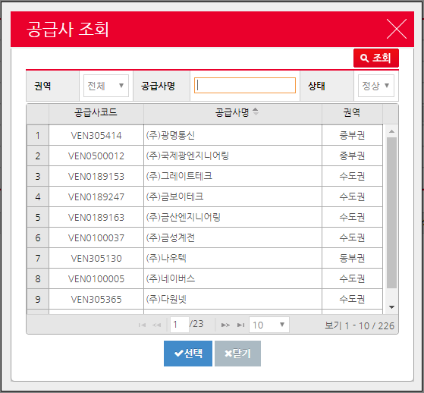
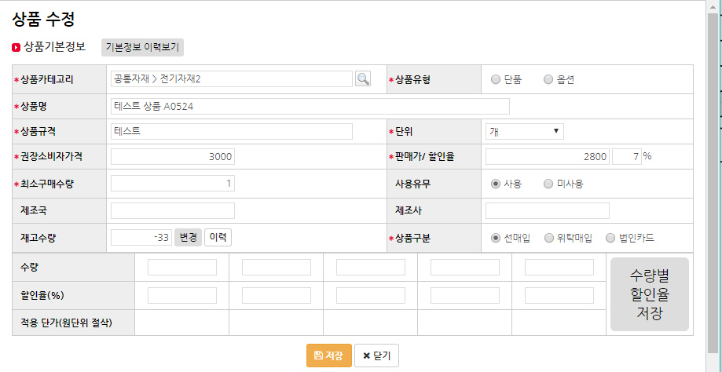
단위시스템 | 온라인결제몰 | 업무 기능 | 상품관리
화면 명 | 상품 등록(단품)
개요 | 상품정보를 등록/수정하는 페이지
화면 기능 설명
재고, 정산을 위한 상품구분 항목 추가 상품구분 : 선매입상품:10, 카드매입상품:11, 위탁매입상품:20 상품구분은 수정 불가!! 원산지, 브랜드 항목 추가
상품 등록
매입구분 | 선매입상품 카드매입상품 위탁매입상품
원산지 |  | 브랜드
과세구분 |  | 공급사
과세10%
Notes:
질문사항

Slide 9
III. 재고관리

Slide 10
단위시스템 | 온라인결제몰 | 업무 기능 | 재고 관리
화면 명 | 재고관리
개요 | 재고 입/출고 관리(다중 자재입출고시)
화면 기능 설명
이화텔
재고금액은 계산 해야 함
재고 조회
엑셀
조회
상품코드 |  | 상품명 |  | 규격
상품유형 | 전체 단품 옵션 | 상품구분 | 전체 선매입 카드매입 위탁매입 | 안전재고율 | 전체 50% 이하 100% 이하 100% 이상
공급사
자재순서변경
자재입출고
재고수량일괄처리
 | 상품코드 | 상품 유형 | 상품 구분 | 상품정보 | 공급사 | 규격 | 재고량(B)/ 재고금액 | 안전재고(A) | 배송대기 수량 | 과부족(B-A) 안전재고율 | 주문필요 수량 | 이력
 | 1000123123 | 옵션 | 선매입 | 앵커볼트 | 아미넷 | 원형, 500mm | 200/ 2,400,000 | 300 (수동) | 0 | -100 70.7% | 100
 | 1000123123 | 옵션 | 카드매입 | 앵커볼트 | ㈜나우텍 | 원형, 600mm | 10/ 150,000 | 200 (자동) | 0
재고 이력
안전재고조정
재고 이력
안전재고조정
Notes:
질문사항

Slide 11
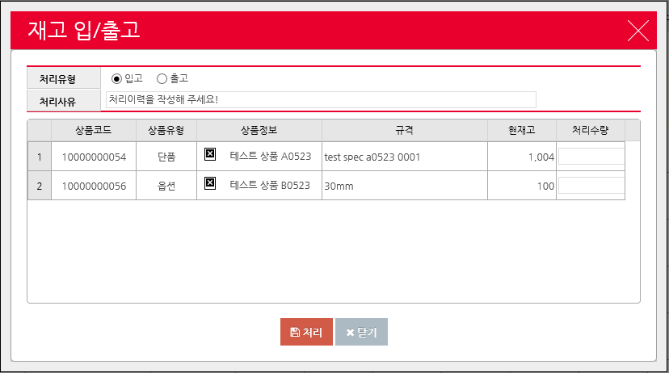
단위시스템 | 온라인결제몰 | 업무 기능 | 재고 관리
화면 명 | 재고관리
개요 | 재고 입/출고 관리(다중 자재입출고시)
화면 기능 설명
이화텔
1. 입고시에만 매입단가 입력창 활성화
재고 조회
엑셀
조회
상품코드 |  | 상품명 |  | 규격
상품유형 | 전체 단품 옵션 | 상품구분 | 전체 선매입 카드매입 위탁매입 | 안전재고율 | 전체 50% 이하 100% 이하 100% 이상
공급사
자재순서변경
자재입출고
재고수량일괄처리
 | 상품코드 | 상품 유형 | 상품 구분 | 상품정보 | 공급사 | 규격 | 할인가 | 재고량(B)/ 재고금액 | 안전재고(A) | 배송대기 수량 | 과부족(B-A) 안전재고율 | 생산필요 수량 | 이력
 | 1000123123 | 옵션 | 선매입 | 앵커볼트 | 아미넷 | 원형, 500mm | 12,000 | 200/ 2,400,000 | 300 (수동) | 0 | -100 70.7% | 100
 | 1000123123 | 옵션 | 카드매입 | 앵커볼트 | ㈜나우텍 | 원형, 600mm | 15,000 | 10/ 150,000 | 200 (자동) | 0
상품구분 | 상품정보 | 공급사 | 규격 | 현재고 | 처리수량 | 매입단가 | 매입금액
선매입 | 앵커볼트 | 아미넷 | 500mm | 5,000 |  |  | 0
위탁매입 | 앵커볼트 | 케이넷 | 500mm | 150 |  |  | 0
재고 이력
안전재고조정
재고 이력
안전재고조정
Notes:
질문사항

Slide 12
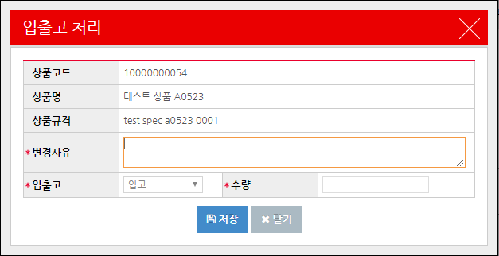

단위시스템 | 온라인결제몰 | 업무 기능 | 재고 관리
화면 명 | 재고관리
개요 | 재고 입/출고 관리(상품정보명 클릭시)
화면 기능 설명
이화텔
1. 입고시에만 매입단가 입력창 활성화
재고 조회
엑셀
조회
상품코드 |  | 상품명 |  | 규격
상품유형 | 전체 단품 옵션 | 상품구분 | 전체 선매입 카드매입 위탁매입 | 안전재고율 | 전체 50% 이하 100% 이하 100% 이상
공급사
자재순서변경
자재입출고
재고수량일괄처리
 | 상품코드 | 상품 유형 | 상품 구분 | 상품정보 | 공급사 | 규격 | 할인가 | 재고량(B)/ 재고금액 | 안전재고(A) | 배송대기 수량 | 과부족(B-A) 안전재고율 | 생산필요 수량 | 이력
 | 1000123123 | 옵션 | 선매입 | 앵커볼트 | 아미넷 | 원형, 500mm | 12,000 | 200/ 2,400,000 | 300 (수동) | 0 | -100 70.7% | 100
 | 1000123123 | 옵션 | 카드매입 | 앵커볼트 | ㈜나우텍 | 원형, 600mm | 15,000 | 10/ 150,000 | 200 (자동) | 0
매입단가 |  | 매입금액
공급사 | 케이넷㈜
재고 이력
안전재고조정
재고 이력
안전재고조정
Notes:
질문사항

Slide 13
IV. 정산관리

Slide 14
단위시스템 | 온라인결제몰 | 업무 기능 | 정산 관리
화면 명 | 매출확정(정산생성 상태)
개요 | 매출확정(정산생성 상태)
화면 기능 설명
정산생성일자 Default 2개월, 정산상태는 Default 정산생성, Default 조회 미정산 리스트에서 정산월 확정 시 구매사별로 자동 정산생성
매출확정
조회
정산생성일자 |  | 구매사명 |  | 정산상태
정산생성
매출목록
매출확정
엑셀
 | 정산번호 | 정산생성일 | 정산명 | 구매사 | 매출액 | 부가세 | 합계 | 정산상태
 | 10002 | 2018-07-02 | 20180711_서전텔콤 | 서전텔콤 | 284,200 | 28,420 | 312,620 | 정산생성
구축사별 매출 확정 화면 필요 없음
|< << 1 / 26 >> >|
매출상세목록
엑셀
구매사명 | 주문유형 | 주문번호 | 상품명 | 주문수량 | 매출단가 | 매출금액
서전텔콤 | 옵션 | OK1807110001-1 | 앵커볼트 500mm | 2 | 12,000 | 24,000
서전텔콤 | 단품 | OK1807110002-2 | 가로등형 통신주 | 3 | 5,800 | 17,400
 |  | 총계 |  | 5 | 17800 | 41,400
Notes:
질문사항

Slide 15
단위시스템 | 온라인결제몰 | 업무 기능 | 정산 관리
화면 명 | 매출확정(매출확정 상태)
개요 | 매출확정(매출확정 상태)
화면 기능 설명
매출전송전까지 확정한 매출을 확정취소 처리 가능
매출확정
조회
정산생성일자 |  | 구매사명 |  | 정산상태
매출확정
매출목록
매출확정취소
엑셀
 | 정산번호 | 정산생성일 | 정산명 | 구매사 | 매출액 | 부가세 | 합계 | 정산상태
 | 10002 | 2018-07-02 | 20180711_서전텔콤 | 서전텔콤 | 284,200 | 28,420 | 312,620 | 매출확정
구축사별 매출 확정 화면 필요 없음
|< << 1 / 26 >> >|
매출상세목록
엑셀
구매사명 | 주문유형 | 주문번호 | 상품명 | 주문수량 | 매출단가 | 매출금액
서전텔콤 | 옵션 | OK1807110001-1 | 앵커볼트 500mm | 2 | 12,000 | 24,000
서전텔콤 | 단품 | OK1807110002-2 | 가로등형 통신주 | 3 | 5,800 | 17,400
 |  | 총계 |  | 5 | 17800 | 41,400
Notes:
질문사항

Slide 16
단위시스템 | 온라인결제몰 | 업무 기능 | 정산 관리
화면 명 | 매출전송
개요 | 매출전송
화면 기능 설명
현재 모두 카드결제 이므로 세금계산서 발행은 안함. 더존 인터페이스만 구현(매출원가 계산식을 통해 추가) 매출원가를 클릭하면 해당 상품원가의 계산식을 보여줌 ex) (5월달 매입가 9,000원 * 5월 매입수량 + 6월달 매입가 9,000원 * 6월 매입수량 + 7월달 매입가 11,000원 * 7월 매입수량) / (5월 매입수량 + 6월 매입수량 + 7월 매입수량)
매출전송
조회
정산명 |  | 전송상태 |  | 매출확정일자
고객사명 |  | 사업자등록번호
매출확정
(- 없이)
매출목록
매출전송
 | 정산명 | 구매사 | 사업자등록번호 | 매출확정일자 | 매출금액 | 부가세 | 합계 | 매출원가
 | 20180711_서전텔콤 | 서전텔콤 | 2208144203 | 2018-07-11 | 312,620 | 3,126 | 315,746 | 250,000
 | 20180711_서전텔콤 | 서전텔콤 | 2208144203 | 2018-07-11 | 312,620 | 3,126 | 315,746 | 250,000
매출원가 상세내역
매출원가 | (9000(5월) * 10 + 9500(6월) * 6) / 16 = 10,000
닫기
엑셀
매출상세목록
구매사명 | 상품구분 | 주문유형 | 주문번호 | 상품명 | 주문수량 | 매출단가 | 매출금액 | 매출원가
서전텔콤 | 선매입 | 옵션 | OK1807110001-1 | 앵커볼트 500mm | 2 | 12,000 | 24,000 | 10,000
서전텔콤 | 위탁 | 단품 | OK1807110002-2 | 가로등형 통신주 | 3 | 5,800 | 17,400
서전텔콤 | 카드매입 | 단품 | OK1807110002-2 | 가로등형 통신주 | 3 | 5,800 | 17,400 | 1,800
 |  |  | 총계 |  | 5 | 17800 | 41,400
Notes:
질문사항

Slide 17
단위시스템 | 온라인결제몰 | 업무 기능 | 정산 관리
화면 명 | 매출전송내역
개요 | 매출전송내역
화면 기능 설명
계산서일자 : 오늘날짜부터 - 2달
매출전송내역
엑셀
조회
공급사명 |  | 전송상태 |  | 계산서일자
사업자등록번호 | (- 없이) | 매입구분 | 전체 선매입 카드매입 위탁매입
매입전송
전송취소
 | 전표번호 | 계산서일자 | 매입구분 | 정산명 | 사업자등록번호 | 매입금액 | 부가세 | 합계 | 매출확정일자
 | BN0003500018191 | 2018-07-31 | 선매입 | 20180711_화정산업 | 1408125007 | 175,000 | 17,500 | 192,500 | 2018-07-11
 | BN0003500018192 | 2018-07-31 | 카드매입 | 20180711_아미넷 | 1408125007 | 125,000 | 12,500 | 137,500 | 2018-07-11
 | BN0003500018193 | 2018-07-31 | 위탁매입 | 20180711_나우텍 | 1408125007 | 37,000 | 3,700 | 407,900 | 2018-07-11
Notes:
질문사항

Slide 18
단위시스템 | 온라인결제몰 | 업무 기능 | 정산 관리
화면 명 | 선매입확정
개요 | 선매입확정(정산생성 상태)
화면 기능 설명
선매입 대상은 재고 입고된 리스트 기준 정산생성 버튼 : 공급사/매입구분/입고일기간 별 정산내역을 생성(지난달 제외된 입고목록은 이번달에 다시 포함처리) 매입구분 : 전체, 선매입, 카드매입 선매입은 트러스빌 연동 필요, 법인카드는 미리 구매한 내역이므로 트러스빌연동 없음
선매입확정
조회
매입상태 |  | 공급사명 |  | 매입구분 | 전체 선매입 카드매입
매입확정대상
매입목록
입고일
정산생성
매입확정
엑셀
 | 지급조건 | 매입 구분 | 과세 구분 | 공급사 | 매입액 | 부가세 | 합계 | 정산생성일
 |  | 선매입 | 과세 | 화정산업 | 175,000 | 17,500 | 192,500 | 2018-07-11
 |  | 카드매입 | 과세 | 화정산업 | 125,000 | 12,500 | 137,500 | 2018-07-11
 |  | 선매입 | 과세 | 나우텍 | 37,000 | 3,700 | 407,900 | 2018-07-11
전자어음(60일만기)
전자어음(60일만기)
전자어음(60일만기)
매입상세목록
엑셀
재고번호 | 공급사명 | 유형 | 상품명 | 규격 | 입고 수량 | 매입 단가 | 매입액 | 입고일
111 | 화정산업 | 옵션 | 앵커볼트 | 원형, 500mm | 5 | 12,000 | 60,000 | 2018-07-04
110 | 화정산업 | 옵션 | 앵커볼트 | 원형, 600mm | 5 | 15,000 | 75,000 | 2018-07-04
109 | 화정산업 | 단품 | 5C동축케이블 | 100mm | 4 | 14,800 | 59,200 | 2018-07-05
Notes:
질문사항

Slide 19
단위시스템 | 온라인결제몰 | 업무 기능 | 정산 관리
화면 명 | 선매입확정
개요 | 선매입확정(매입확정 상태)
화면 기능 설명
매입확정취소 처리 할때, 매입전송이 되었는지 확인
선매입확정
조회
매입상태 |  | 공급사명 |  | 매입구분 | 전체 선매입 카드매입
매입확정
매입목록
매입확정취소
엑셀
 | 지급조건 | 매입 구분 | 과세 구분 | 공급사 | 매입액 | 부가세 | 합계 | 정산생성일
 |  | 선매입 | 과세 | 화정산업 | 175,000 | 17,500 | 192,500 | 2018-07-11
 |  | 카드매입 | 과세 | 화정산업 | 125,000 | 12,500 | 137,500 | 2018-07-11
 |  | 선매입 | 과세 | 나우텍 | 37,000 | 3,700 | 407,900 | 2018-07-11
전자어음(60일만기)
전자어음(60일만기)
전자어음(60일만기)
매입상세목록
엑셀
재고번호 | 공급사명 | 유형 | 상품명 | 규격 | 입고 수량 | 매입 단가 | 매입액 | 입고일
111 | 화정산업 | 옵션 | 앵커볼트 | 원형, 500mm | 5 | 12,000 | 60,000 | 2018-07-04
110 | 화정산업 | 옵션 | 앵커볼트 | 원형, 600mm | 5 | 15,000 | 75,000 | 2018-07-04
109 | 화정산업 | 단품 | 5C동축케이블 | 100mm | 4 | 14,800 | 59,200 | 2018-07-05
Notes:
질문사항

Slide 20
단위시스템 | 온라인결제몰 | 업무 기능 | 정산 관리
화면 명 | 위탁매입확정
개요 | 위탁매입확정(정산생성 상태)
화면 기능 설명
위탁매입 대상은 주문 리스트 기준 위탁매입은 매출이 처리된 내역을 기준으로 매입 생성을 처리(Okplaza 동일)
위탁매입확정
정산생성
조회
매입상태 |  | 공급사명 |  | 매입구분 | 위탁매입
매입확정대상
매입목록
매입확정
엑셀
 | 지급조건 | 매입 구분 | 과세 구분 | 공급사 | 매입액 | 부가세 | 합계 | 정산생성일
 |  | 위탁매입 | 과세 | 화정산업 | 175,000 | 17,500 | 192,500 | 2018-07-11
 |  | 위탁매입 | 과세 | 화정산업 | 125,000 | 12,500 | 137,500 | 2018-07-11
 |  | 위탁매입 | 과세 | 나우텍 | 37,000 | 3,700 | 407,900 | 2018-07-11
전자어음(60일만기)
전자어음(60일만기)
전자어음(60일만기)
매입상세목록
엑셀
주문번호 | 공급사명 | 유형 | 상품명 | 규격 | 매입 수량 | 매입 단가 | 매입액 | 입고일
OK18052100001-1 | 화정산업 | 단품 | 앵커볼트 | 원형, 500mm | 5 | 12,000 | 60,000 | 2018-07-04
OK18052100001-2 | 화정산업 | 옵션 | 앵커볼트 | 원형, 600mm | 5 | 15,000 | 75,000 | 2018-07-04
OK18052100001-3 | 화정산업 | 단품 | 5C동축케이블 | 100mm | 4 | 14,800 | 59,200 | 2018-07-05
Notes:
질문사항

Slide 21
단위시스템 | 온라인결제몰 | 업무 기능 | 정산 관리
화면 명 | 위탁매입확정
개요 | 위탁매입확정(매입확정 상태)
화면 기능 설명
위탁매입 대상은 주문 리스트 기준 위탁매입은 매출이 처리된 내역을 기준으로 매입 생성을 처리(Okplaza 동일)
위탁매입확정
조회
매입상태 |  | 공급사명 |  | 매입구분 | 위탁매입
매입확정
매입목록
매입확정취소
엑셀
 | 지급조건 | 매입 구분 | 과세 구분 | 공급사 | 매입액 | 부가세 | 합계 | 정산생성일
 |  | 위탁매입 | 과세 | 화정산업 | 175,000 | 17,500 | 192,500 | 2018-07-11
 |  | 위탁매입 | 과세 | 화정산업 | 125,000 | 12,500 | 137,500 | 2018-07-11
 |  | 위탁매입 | 과세 | 나우텍 | 37,000 | 3,700 | 407,900 | 2018-07-11
전자어음(60일만기)
전자어음(60일만기)
전자어음(60일만기)
매입상세목록
엑셀
주문번호 | 공급사명 | 유형 | 상품명 | 규격 | 매입 수량 | 매입 단가 | 매입액 | 입고일
OK18052100001-1 | 화정산업 | 단품 | 앵커볼트 | 원형, 500mm | 5 | 12,000 | 60,000 | 2018-07-04
OK18052100001-2 | 화정산업 | 옵션 | 앵커볼트 | 원형, 600mm | 5 | 15,000 | 75,000 | 2018-07-04
OK18052100001-3 | 화정산업 | 단품 | 5C동축케이블 | 100mm | 4 | 14,800 | 59,200 | 2018-07-05
Notes:
질문사항

Slide 22
단위시스템 | 온라인결제몰 | 업무 기능 | 정산 관리
화면 명 | 매입전송
개요 | 매입전송
화면 기능 설명
카드매입 : 더존 정산처리 선매입, 위탁매입 : 더존 정산처리, 트러스빌 매입세금계산서 처리 계산서일자 : 오늘날짜부터 - 2달
매입전송
엑셀
조회
공급사명 |  | 전송상태 |  | 매입확정일자
사업자등록번호 | (- 없이) | 매입구분 | 전체 선매입 카드매입 위탁매입
매입확정
계산서일자 일괄적용
일괄적용
매입전송
 | 계산서일자 | 매입구분 | 과세구분 | 공급사 | 사업자등록번호 | 매입금액 | 부가세 | 합계 | 매입확정일자
 |  | 선매입 | 과세 | 화정산업 | 1408125007 | 175,000 | 17,500 | 192,500 | 2018-07-11
 | 계산서없음 | 카드매입 | 과세 | 아미넷 | 1408125007 | 125,000 | 12,500 | 137,500 | 2018-07-11
 |  | 위탁매입 | 과세 | 나우텍 | 1408125007 | 37,000 | 3,700 | 407,900 | 2018-07-11
Notes:
질문사항

Slide 23
단위시스템 | 온라인결제몰 | 업무 기능 | 정산 관리
화면 명 | 매입전송내역
개요 | 매입전송내역
화면 기능 설명
전송취소: 매입확정일자 : 오늘날짜부터 – 1달
매입전송내역
엑셀
조회
공급사명 |  | 매입확정일자 |  | 세금계산서일자
사업자등록번호 | (- 없이) | 매입구분 | 전체 선매입 카드매입 위탁매입
전송취소
 | 전표번호 | 계산서일자 | 매입구분 | 과세구분 | 공급사 | 사업자등록번호 | 매입금액 | 부가세 | 합계 | 매입확정일자
 | BM0003500018191 | 2018-07-31 | 선매입 | 과세 | 화정산업 | 1408125007 | 175,000 | 17,500 | 192,500 | 2018-07-11
 | BM0003500018192 | 계산서없음 | 카드매입 | 과세 | 아미넷 | 1408125007 | 125,000 | 12,500 | 137,500 | 2018-07-11
 | BM0003500018193 | 2018-07-31 | 위탁매입 | 과세 | 나우텍 | 1408125007 | 37,000 | 3,700 | 407,900 | 2018-07-11
Notes:
질문사항

